Slide 1
香港面具，真假制霸
新北市立新莊高級中學 李佳穎 江宜澂

Slide 2
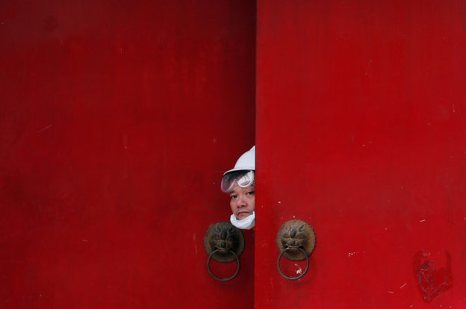
真假制霸：假新聞、網路霸凌與反送中事件

Slide 3
全國法規資料庫
網路霸凌
假新聞

Slide 4
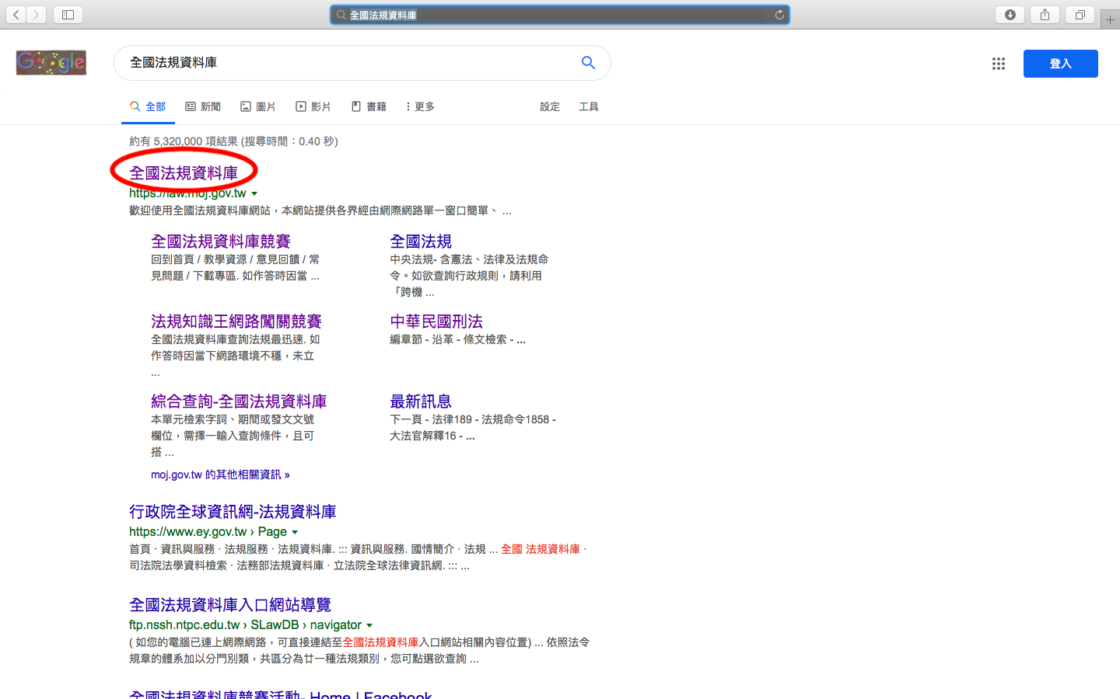
法規 隨身查

Slide 5
法規查詢：輸入「憲法」，點選「直接連結」

Slide 6
進入「中華民國憲法」條文查詢

Slide 7
如何運用整合查詢
如果別人在網路上公開罵你，該怎麼辦？
如果有人在網路上發布假新聞，該怎麼辦？

Slide 8
白話文查詢：在整合查詢中輸入「婊子」

Slide 9
相關詞彙：點選「侮辱」

Slide 10
點選「中華民國刑法」

Slide 11
恐違反刑法第309條

Slide 12
如果散播謠言造成社會秩序的問題…

Slide 13
點選「社會秩序維護法」

Slide 14
觸犯第63條第5項，

Slide 15
如何運用「智慧查找」
如果政府濫用你的個人資料該怎麼辦？

Slide 16
滑到網頁下方點選「智慧查找」

Slide 17
點選個資保護與網路

Slide 18
點選網路個資洩露問題

Slide 19
點選公務機關在網路上對個人資料蒐集、處理及利用

Slide 20
點選網路上利用個人資料

Slide 21
點選公務機關違反利用他人個資刑事責任

Slide 22
點選「個人資料保護法第16條」並查看內文

Slide 23
真偽難辨： 假新聞與反送中事件

Slide 24
8/11爆眼事件

Slide 25
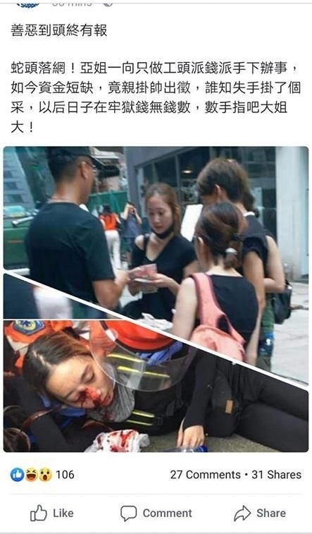
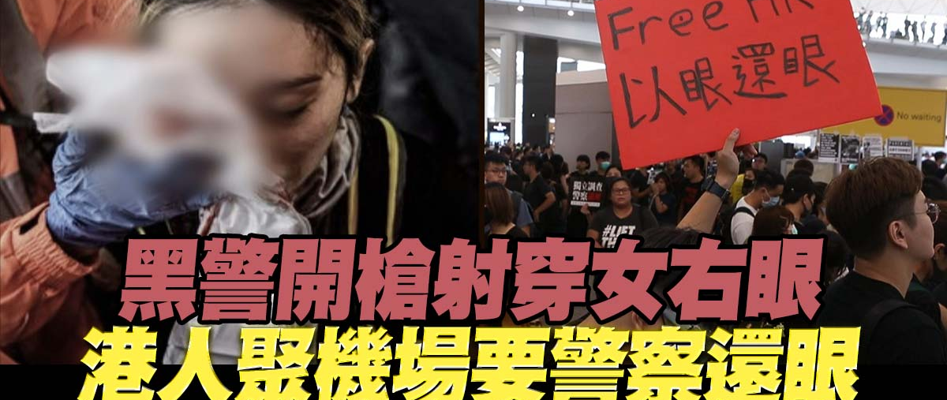
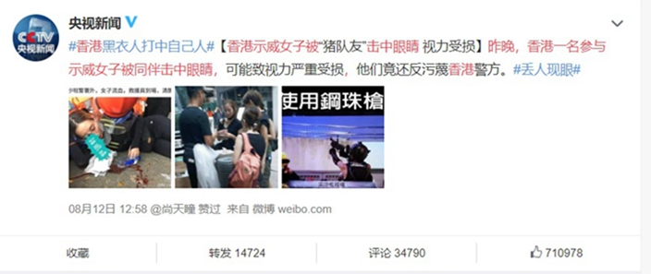
你信哪一個？
Notes:
抗議女子遭打瞎。中國央視指出傷者是花錢請來鬧事，又被示威者打瞎。

Slide 26
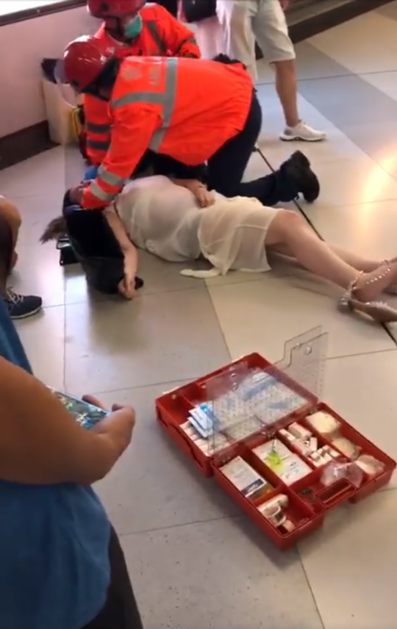
7/22元朗事件

Slide 27
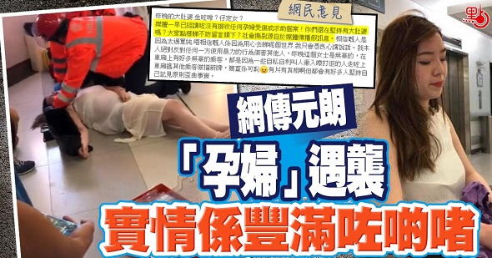
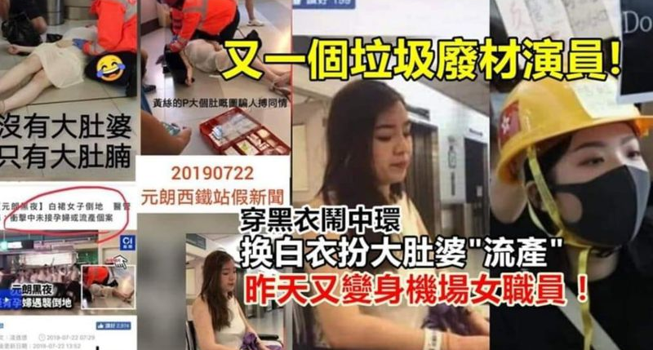
你信哪一個？
Notes:
孕婦在元朗站遭白衣人打到流產
有人指出此人非孕婦。
有人指出，是孕婦，但沒流產。

Slide 28
法規速查王
以上的新聞或下標方式可能適用我國的哪些法規？
解答：《刑法》妨害名譽罪、《衛星廣播電視法》、《社會秩序維護法》
同一件事情，為何每間媒體報的方式不同？

Slide 29
真偽難辨： 台灣的假新聞事件
關西國際機場-蘇啟誠自殺事件
200萬的文旦丟曾文溪

Slide 30
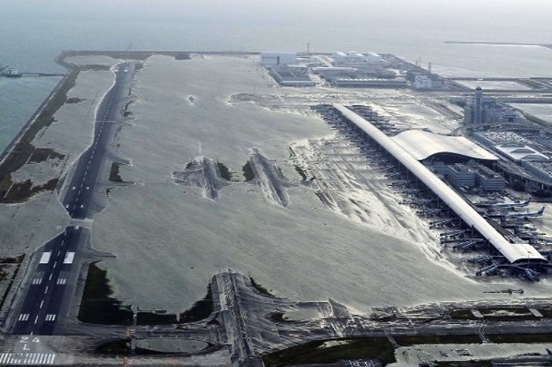
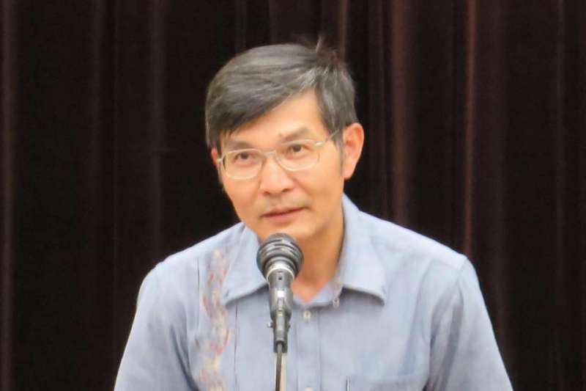
假新聞…害死一名外交官
駐日外交官大阪辦事處長蘇啟誠在9月份於大阪家中自殺身亡。遺書中提到在關西機場因風災關閉期間，對於滯留台灣旅客的處理遭受批判，讓他深感痛苦。
1.中國動員巴士接送的假新聞。
2.國人致電求救遭冷語對待。
3.外傳可能遭懲處、背黑鍋。

Slide 31
法規速查王
如果颱風及機場淹水事件發生在台灣，政府也啟動災害防救措施。此時，散佈假消息之人
可能違反哪一部法律？
觸犯該法律的哪一條？
可能會面臨何種處罰？
解答：
災害防救法
第41條第2項
散播有關災害之謠言或不實訊息，足生損害於公眾或他人者，處三年以下有期徒刑、拘役或新臺幣一百萬元以下罰金。

Slide 32
Notes:
未收到農糧署補助金、自己把200萬頓文旦丟在曾文水庫（後來改口200萬斤丟在曾文溪）

Slide 34
Notes:
裁罰100萬

Slide 35
法規速查王
NCC依據何種法源裁罰該節目？請說明是其中的第幾條、法規條文。
解答：
《衛星廣播電視法》
第27條第3項第4款
衛星廣播電視事業及境外衛星廣播電視事業之分公司或代理商播送之節目或廣告內容，不得有下列情形之一：四、製播新聞違反事實查證原則，致損害公共利益。

Slide 36
假新聞，關三天？
2018年6月立委提案修正《社會秩序維護法》第63條第5項
改為「未經查證於網路散播、傳遞假新聞、假消息或散佈謠言，足以影響公共之安寧秩序者」，可處三日以下拘留或三萬元以下罰鍰，引發大眾對言論自由的爭議。
任務：請各組查詢現行法條
現行法條：「散布謠言，足以影響公眾安寧者」
各組討論：現行法條與修正法條差異在哪？

Slide 37
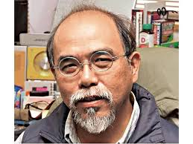
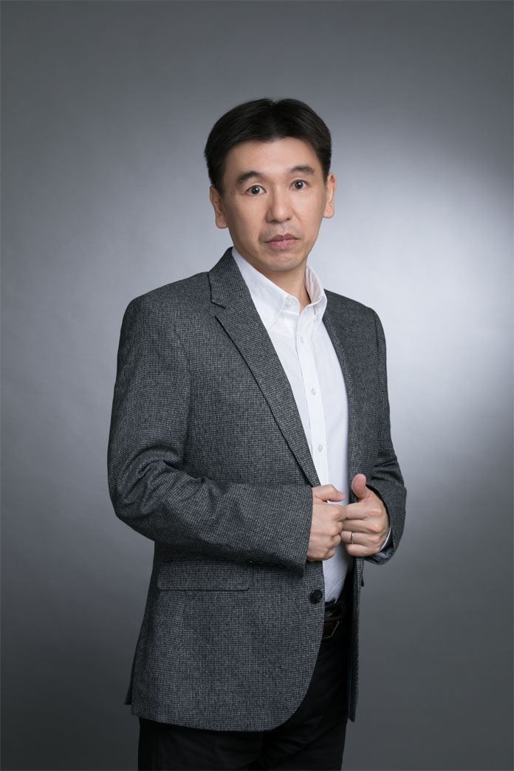
小結：人們只相信想要相信的
鍾建華：「事實是什麼已經不重要，人們相不相信才是重點。」
鍛治本正人：「不論有沒有證據，我們總傾向相信自己想要相信的東西，忽略不想相信的事物。」

Slide 38
反送中的網路「霸凌」

Slide 40
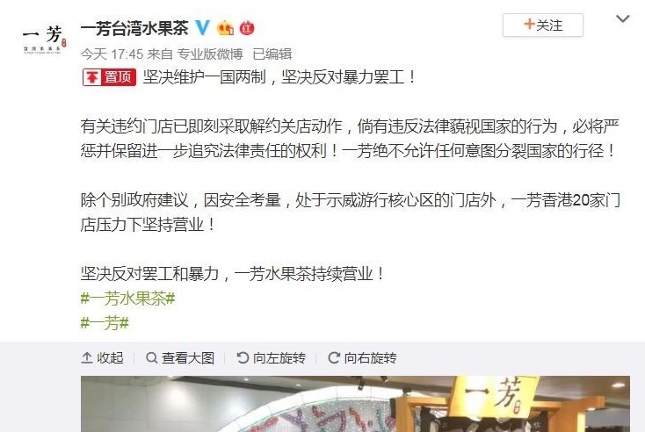
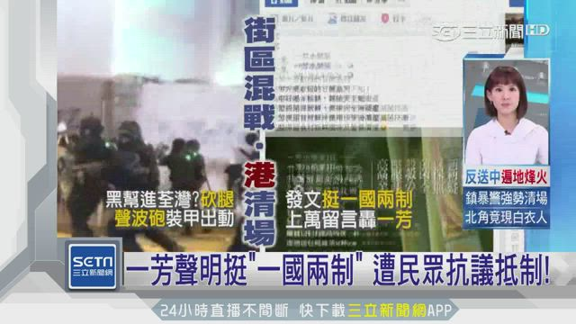
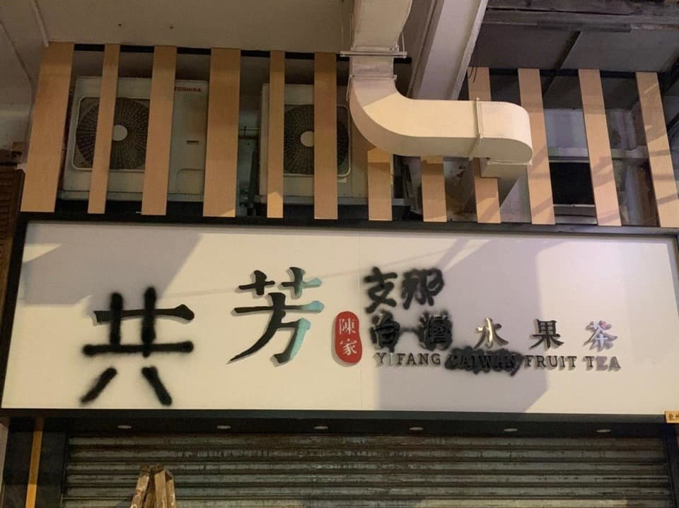

Slide 41
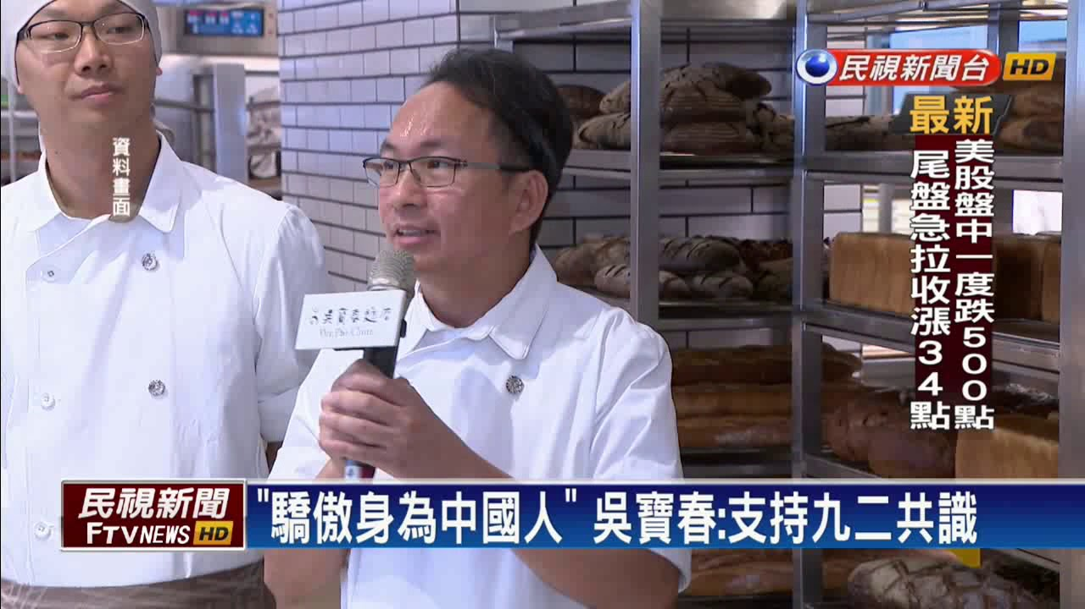
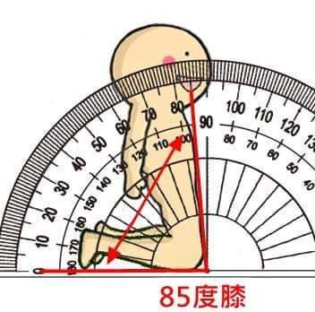

Slide 42
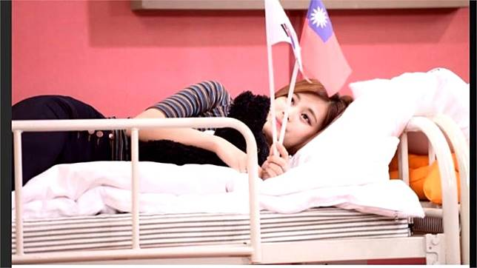

Slide 44
所以，到底什麼是霸凌？
從全國法規資料庫的法條中，找出對於「霸凌」的定義。並說出使哪部法律的第幾條所規範。‘
解答：
《校園霸凌防制準則》第2條第1項：
霸凌：指個人或集體持續以言語、文字、圖畫、符號、肢體動作或其他方式，直接或間接對他人為貶抑、排擠、欺負、騷擾或戲弄等行為，使他人處於具有敵意或不友善之校園學習環境，或難以抗拒，產生精神上、生理上或財產上之損害，或影響正常學習活動之進行。

Slide 45
你是小霸王 ？

Slide 46
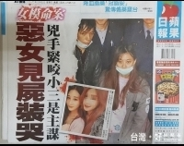
霸凌的後果…來看案例（梁女何辜）
2017年，程姓嫌犯以攝影外拍為由，邀約陳女於北市某大樓見面，藉機性侵殺害陳女並棄屍於停車場。當程嫌遭逮後，供稱其女友梁女也涉案，而梁女隨即遭到羈押。當此事曝光，各大媒體大肆批評梁女心狠手辣，而諸多閱聽人聞訊之後，湧入梁女臉書以不堪入耳字眼辱罵，謾罵留言達三萬則。最後，由於檢方以證據不足，再加上梁女母親提供不在場證明才將梁女釋放，而留言謾罵的網友，紛紛撤下留言並道歉。

Slide 47
霸凌的後果…來看案例（梁女何辜）
若梁女打算提告這些網友，可以引用哪些法規提起訴訟？
《刑法》妨害名譽罪
《民法》侵權行為之損害賠償

Slide 48
回到「一芳兩制」
照片上的行為若發生在我國，可能違反哪些法規？
《刑法》毀損罪
抵制店家的行為是霸凌嗎？

Slide 49
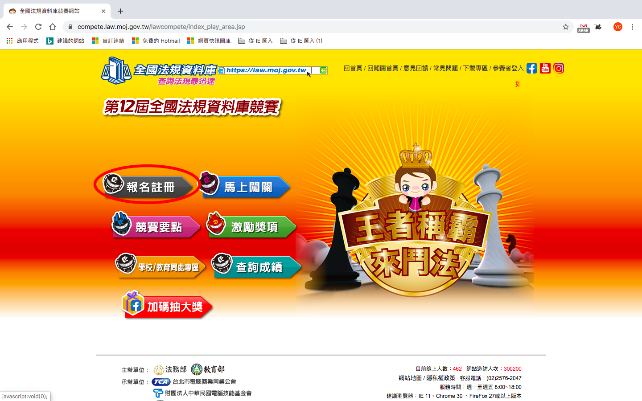
法規知識王競賽

Slide 52
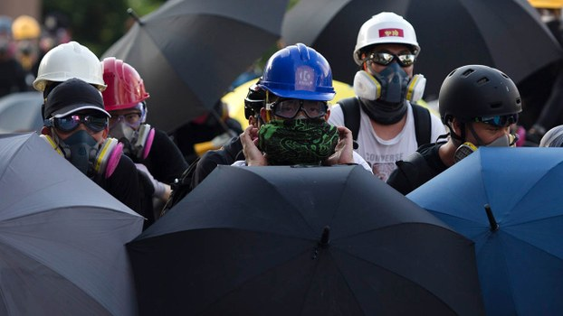
隱私權與反送中

Slide 53
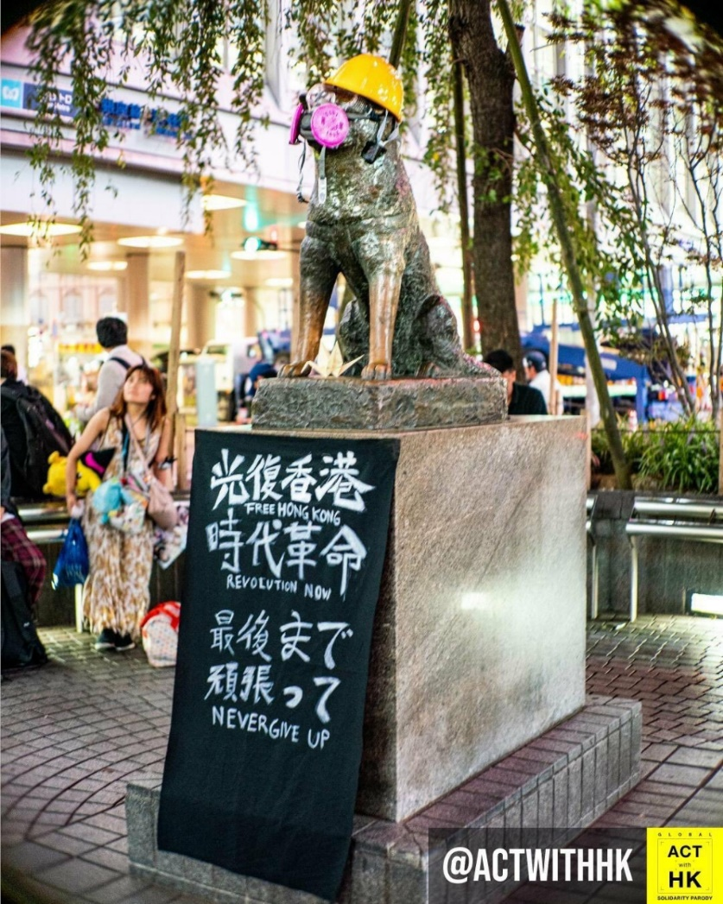
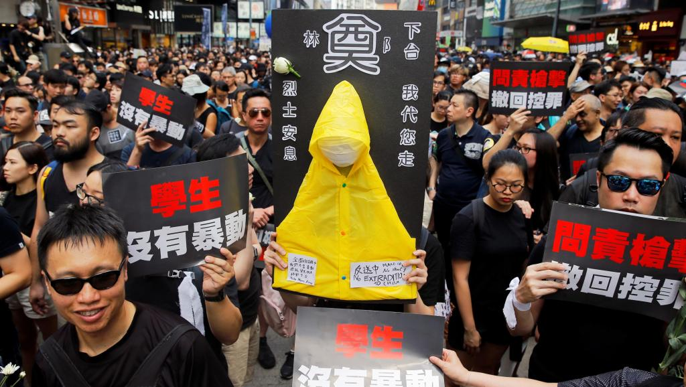
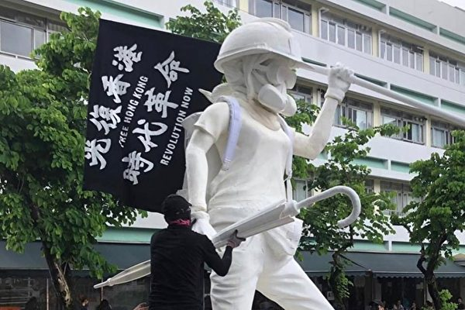
反送中 裝扮是什麼？ 為什麼？

Slide 54
「人們彼此之間流傳，不要在抗爭時拍照，要的話只能遠拍、不要拍到人臉。」 抗爭者也紛紛戴上口罩與護目鏡，這些年青人害怕的並不只是警方清場時使用的催淚彈或胡椒噴霧，更是可能能夠識別身份的監控系統。

Slide 55
香港智慧燈柱

Slide 56
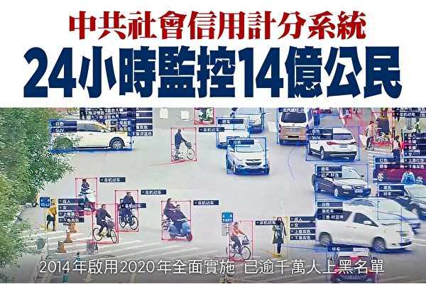
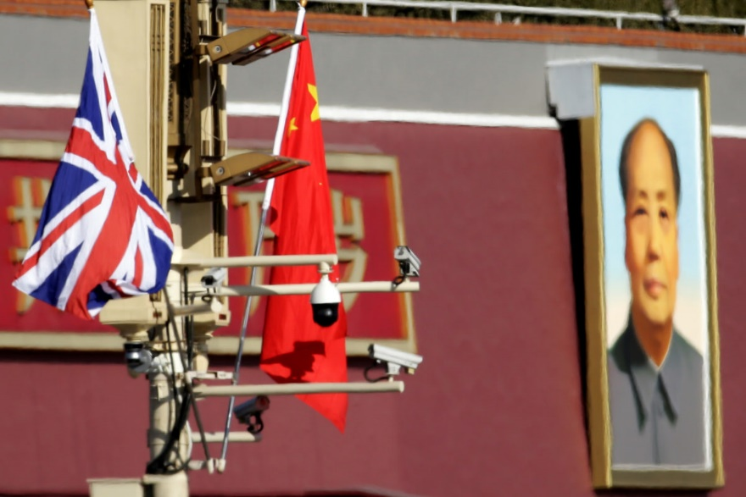
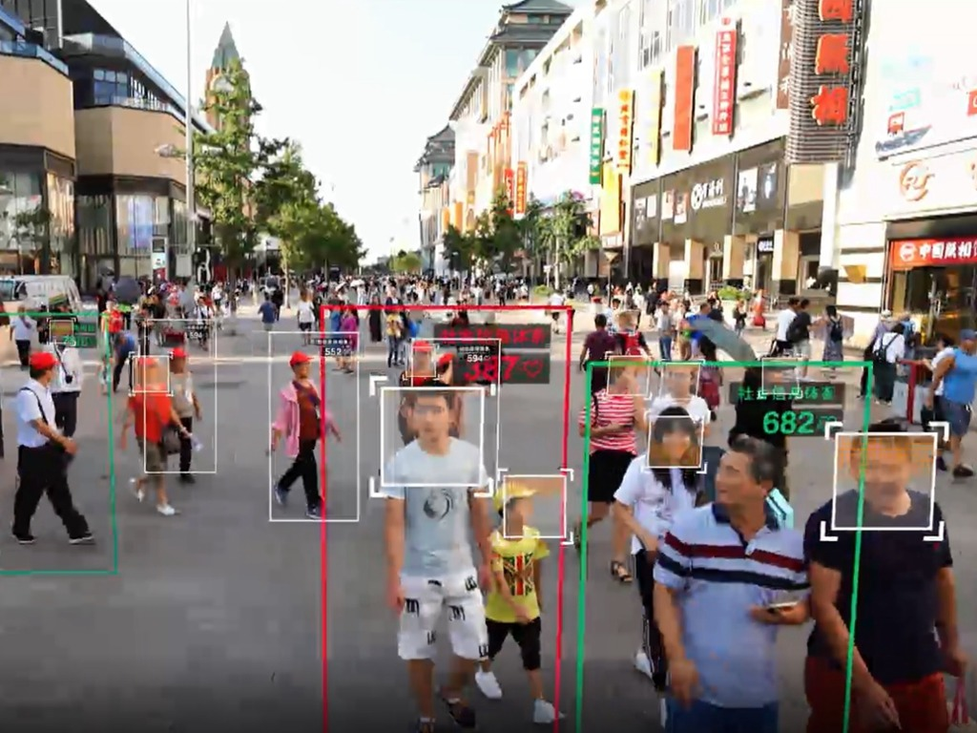
Notes:
兩億個

Slide 57
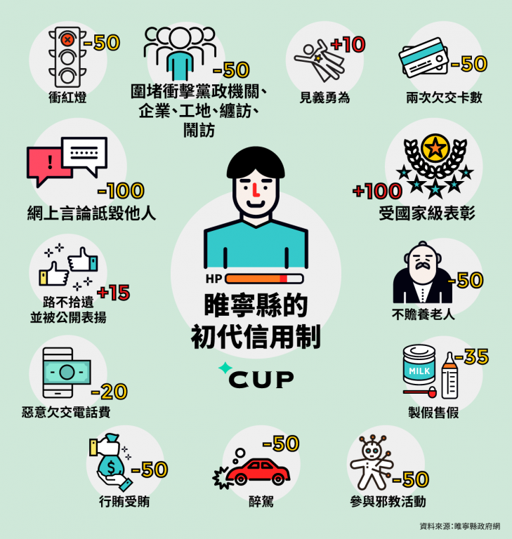
信用評比分數

Slide 58
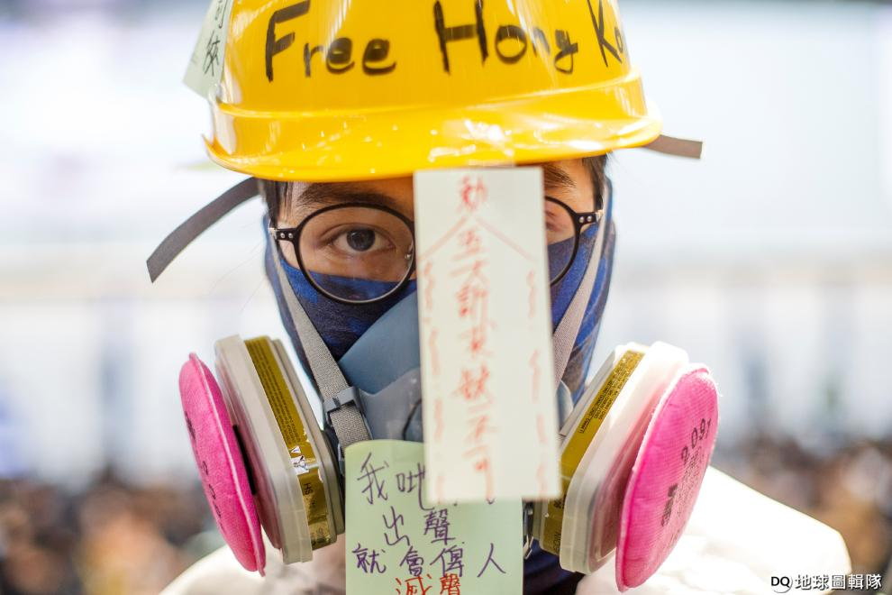
臉部辨識的未來 — 戴上面具，你才有自由

Slide 59
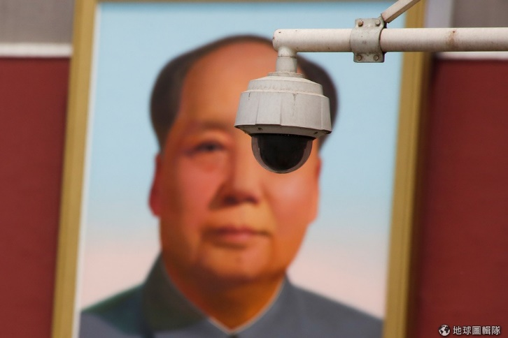
香港人怕什麼？ 除了人臉辨識，你還會如何被國家監控？

Slide 60
主題二：V怪客的秘密任務

Slide 61
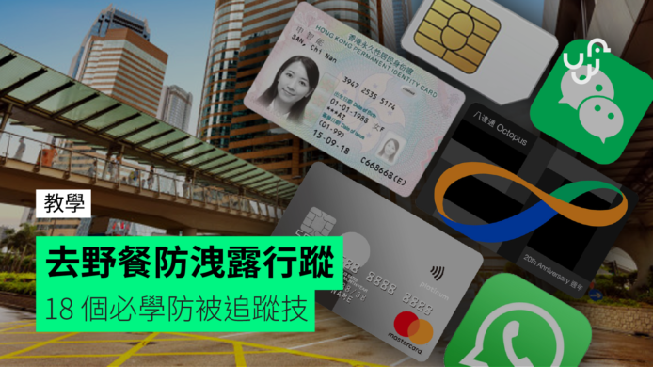

Slide 62
有做這件事嗎？
有什麼風險？
該如何防範？

Slide 63
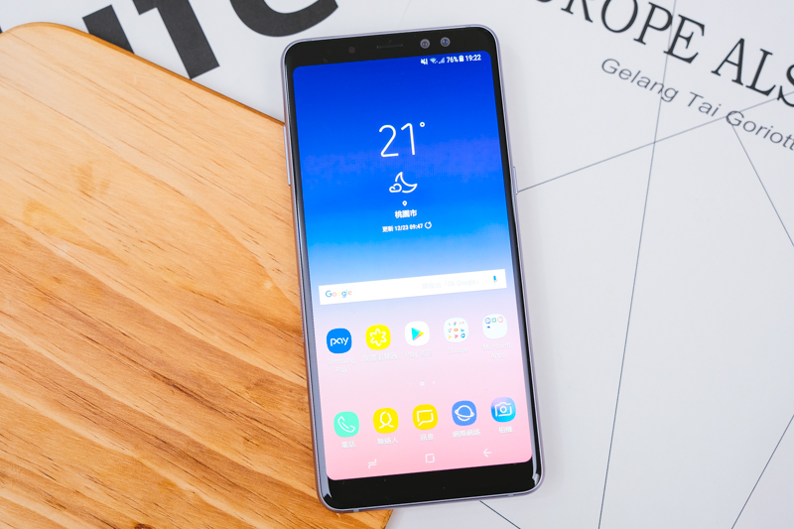
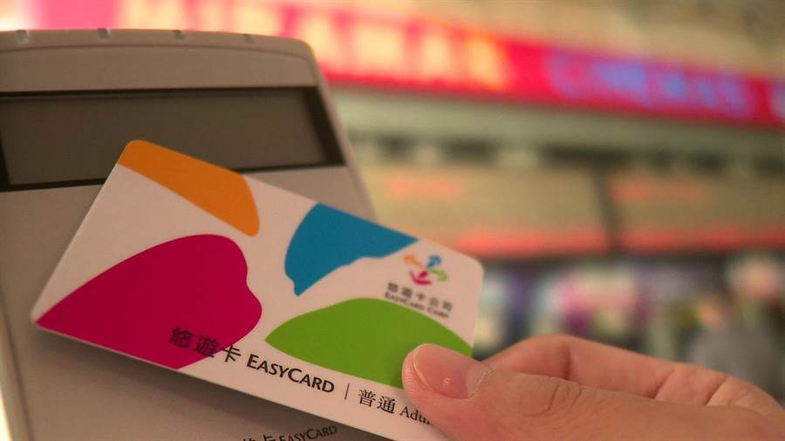

Slide 64
查找基地台紀錄就能知道你整天行程
透過你的手機知道你的大約位置，無論你通話與否，手機都會自動找尋訊號最強（最近）的發射站連接，在全港電話基地台紀錄一 search 就知道到你整天的行程，仔細得連時間及甚麼街口都會可以看得到。
將日常使用的手機關機或使用儲值卡

Slide 65
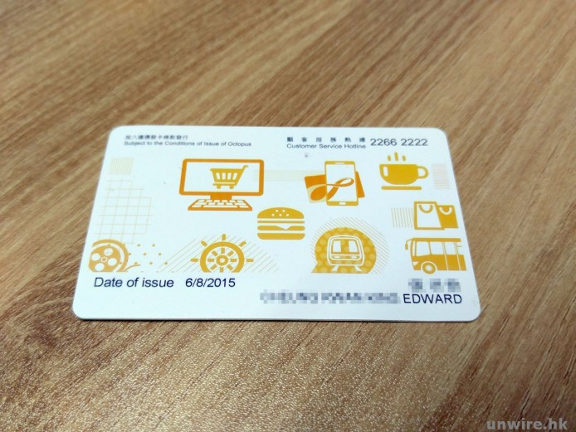
使用八達通 （悠遊卡）嗎？
個人八達通記錄了不少大家的個人資料，包括：姓名、相片（如有提供）、年齡、甚至住址等，有些學校亦會用個人八達通作點名用途或於圖書館借書，另外有些大廈亦可使用個人八達通作門禁用途。只要你一「嘟」就會留下印記。

Slide 66
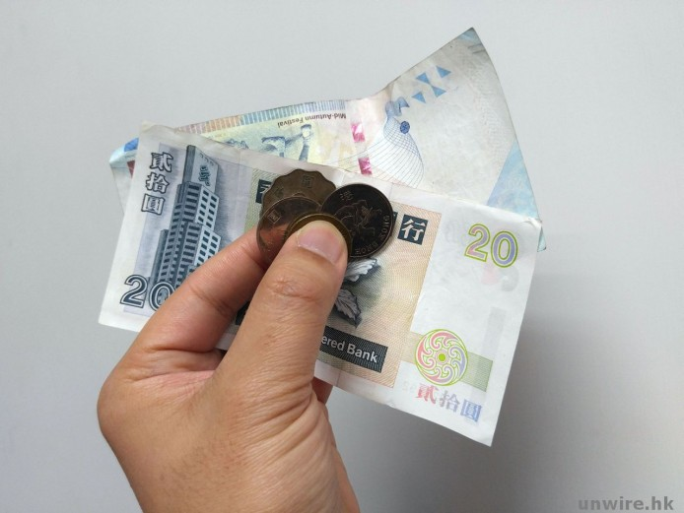
用現金
使用租借八達通或避免使用，付現金或購買車票。

Slide 67
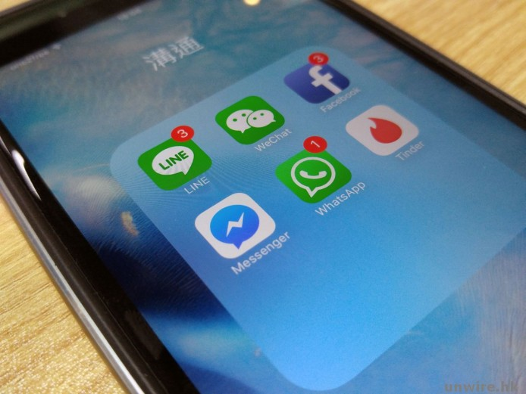

Slide 68
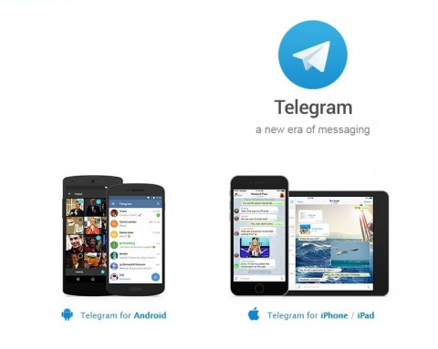
使用具備加密功能的通訊軟體， 如： Telegram 便是一例，兩方連接中間經過加密，就算在中間拆網絡封包都無法知道聊天內容。

Slide 69
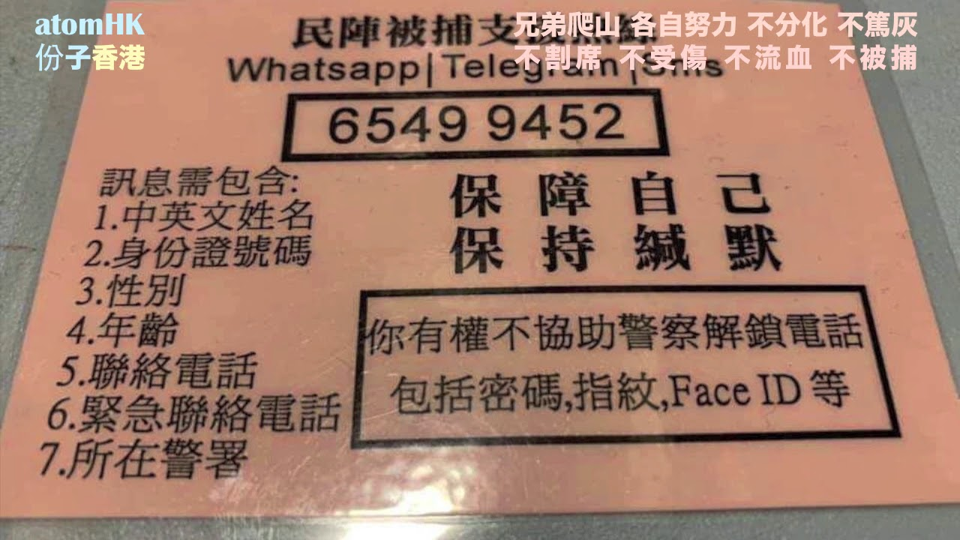
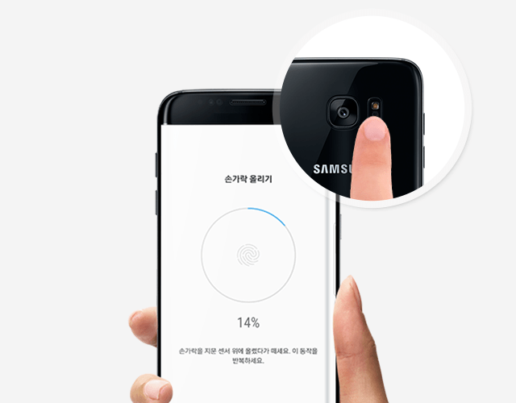

Slide 70
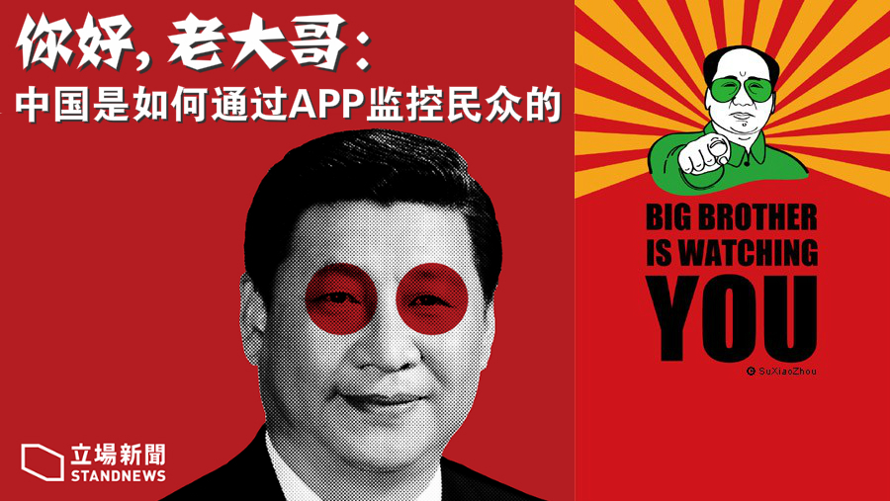
還有哪些科技產品或是行為 讓你有可能被監控？

Slide 71
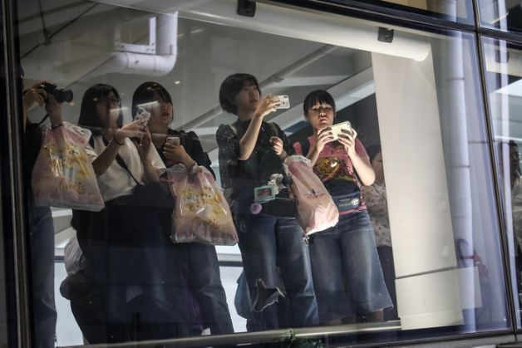
手機相片暗藏拍攝地點
華哥向我們 unwire 分享有個案例，某公司 Marketing Head 分享了一張相片並寫著：「是日客戶洽談順利，連陽光也在跟我慶祝！」雖然相片中只有藍天白雲難以知道拍攝地點，但把相片下載後可以在憑 EXIF 知道。
關掉相片位置紀錄 / 刪除 EXIF
所有經手機或含有 GPS 功能的相片拍攝的相片，分享前必須把 EXIF 清除或直接在手機中關閉此功能。

Slide 72
公共 Wi-Fi
不少人為了節省數據用量，在街上會隨處找可以 Wi-Fi 上網的熱點。
但如果大家用公共 Wi-Fi 登入較敏感的網上服務，例如：銀行服務、網購服務等，如果使用不明來歷的 hotspot，隨時會被記下或 hack 到登入資料，然後知道你的行蹤事小，利用網上銀行或網購戶口進行購物，就真的血本無歸了。

Slide 73
只有威權國家才會有這樣威脅？美國例子

Slide 74
國家安全vs隱私權

Slide 75
主題3、大搜查線 回到台灣，你有被國家監控嗎？

Slide 76
Notes:
A
B搜尋方法

Slide 77
領身分證時 需要按指印紋 合理嗎？
答案：司法院釋字第603號解釋

Slide 78
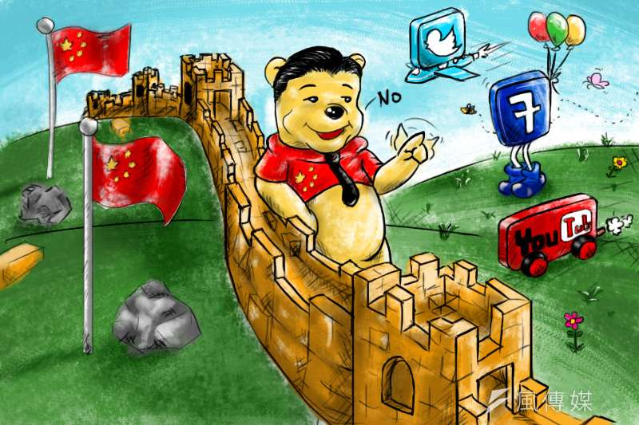
國家可以任意監察你的網路使用嗎？ 有什麼法令限制呢？
Notes:
祕密通訊
12條

Slide 79
通訊保障及監察法
為保障人民秘密通訊自由及隱私權不受非法侵害，並確保國家安全，維護社會秩序，特制定本法。
通訊監察，除為確保國家安全、維持社會秩序所必要者外，不得為之。
利用電信設備發送、儲存、傳輸或接收符號、文字、影像、聲音或其他信息之有線及無線電信。
憲法12條：人民有秘密通訊之自由。

Slide 80
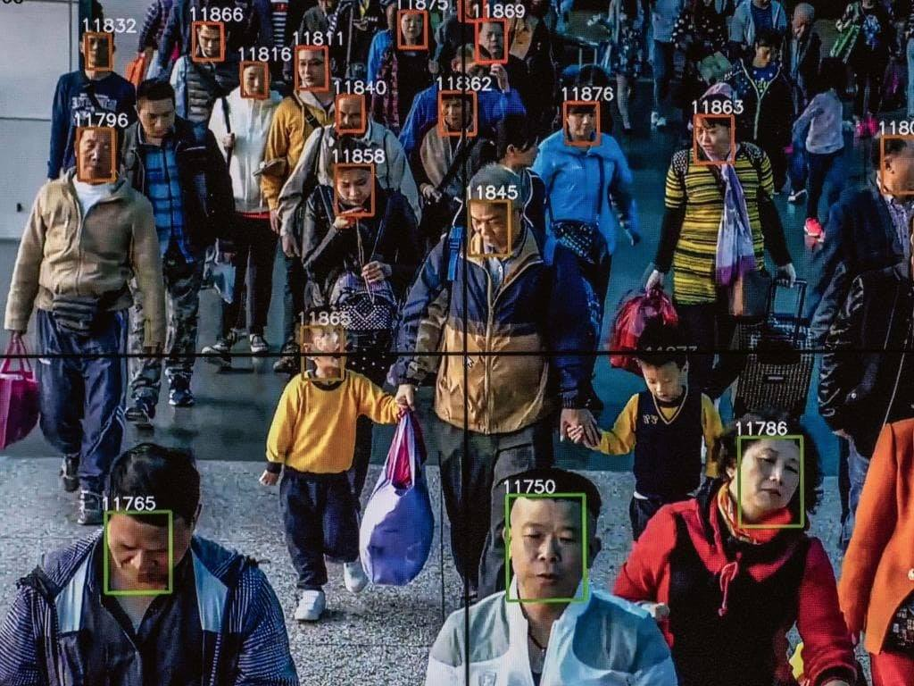
國家可以任意蒐集你的資料嗎？ 有什麼法令限制呢？
Notes:
通訊保障及監察法

Slide 81
個人資料保護法
為規範個人資料之蒐集、處理及利用，以避免人格權受侵害，並促進個人資料之合理利用，特制定本法。
個人資料：指自然人之姓名、出生年月日、國民身分證統一編號、護照號碼、特徵、指紋、婚姻、家庭、教育、職業、病歷、醫療、基因、性生活、健康檢查、犯罪前科、聯絡方式、財務情況、社會活動及其他得以直接或間接方式識別該個人之資料。

Slide 82
公務機關對於個人資料蒐集 應有特定目的 並要符合那三種情況之一？

Slide 83
第 15 條
一、執行法定職務必要範圍內。 二、經當事人同意。 三、對當事人權益無侵害。

Slide 85
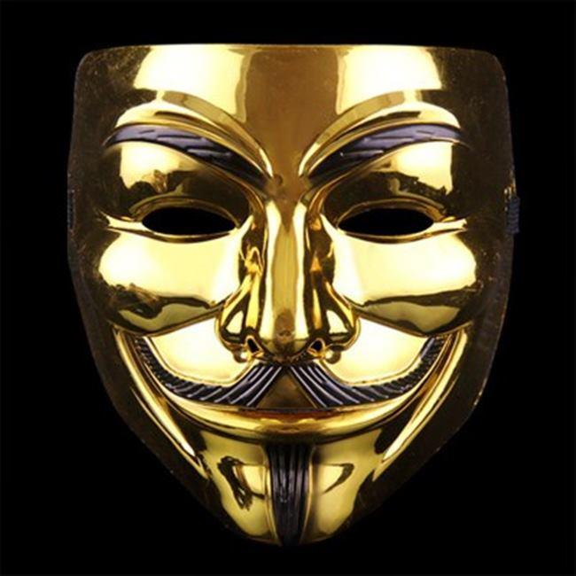
頒獎：金面具獎

Slide 86
後測 問卷

